Slide 1
Trigonometria II
Ewerton Oliveira
Aula 8

Slide 2
Sumário
Transformações trigonométricas;
Redução de arco ao primeiro quadrante;
Funções trigonométricas inversas;

Slide 3
Transformações Trigonométricas
Fórmulas da Adição e Subtração de Arcos Trigonométricos
Cálculo do sen (a + b):
Cálculo do sen (a - b):

Slide 4
Transformações Trigonométricas
Fórmulas da Adição e Subtração de Arcos Trigonométricos
Cálculo do cos (a + b):
Cálculo do cos (a - b):

Slide 5
Transformações Trigonométricas
Fórmulas da Adição e Subtração de Arcos Trigonométricos
Cálculo da tg (a + b):
Cálculo da tg (a - b):

Slide 6
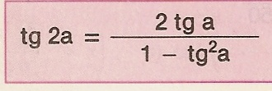
Transformações Trigonométricas
Multiplicação de arcos Trigonométricos
Cálculo do sen (2a) :
Cálculo do cos (2a) :
Cálculo da tg (2a) :

Slide 7
Transformações Trigonométricas
Divisão de arcos Trigonométricos
Cálculo do cos (a/2):
$$\cos\left(\frac{a}{2}\right)=±\sqrt{\frac{1+cos⁡(a)}{2}}$$
$$\cos^{2}\left(a\right)=\frac{1+cos⁡(2a)}{2}$$
Cálculo do sen (a/2):
$$\operatorname{sen}\left(\frac{a}{2}\right)=±\sqrt{\frac{1−cos⁡(a)}{2}}$$
$${sen}^{2}\left(a\right)=\frac{1−cos⁡(2a)}{2}$$
Cálculo da tg (a/2):
$$\operatorname{tg}\left(\frac{a}{2}\right)=±\sqrt{\frac{1−cos⁡(a)}{1+cos⁡(a)}}$$
$${tg}^{2}\left(a\right)=\frac{1−cos⁡(2a)}{1+cos⁡(2a)}$$

Slide 8
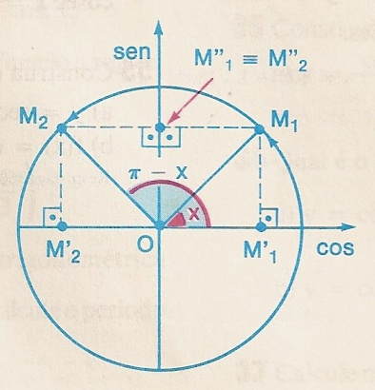
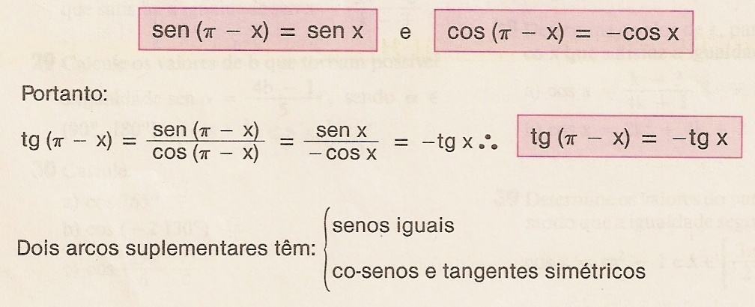
Redução ao Primeiro Quadrante
Redução do SEGUNDO para o PRIMEIRO
Da igualdade dos triângulos retângulos, temos:

Slide 9
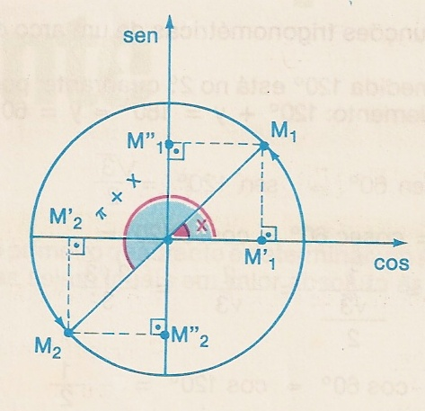
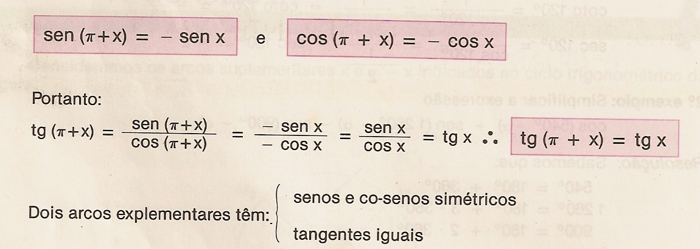
Redução ao Primeiro Quadrante
Redução do TERCEIRO para o PRIMEIRO

Slide 10
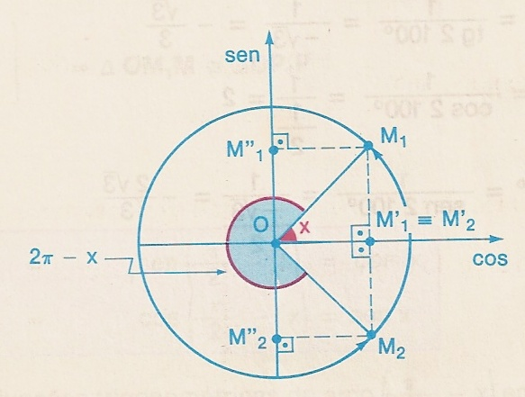
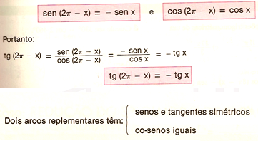
Redução ao Primeiro Quadrante
Redução do QUARTO para o PRIMEIRO

Slide 11
Exercícios
Calcule:
Se cos 2x = 0,2, então quanto vale tg² x?
Qual é o valor de A, sabendo que
A = (cosx – cosy)² + (senx + seny)² e que x e y são complementares?
Calcule$tg\left(\frac{π}{12}\right)$
Sabendo-se $sen\left(x\right)=\frac{m−n}{m+n}$, $m>0 e n>0$, quanto vale$tg\left(\frac{π}{4}−\frac{x}{2}\right)$?
$$\left(tg\left(\frac{π}{10}\right)+cotg\left(\frac{π}{10}\right)\right)∗sen\left(\frac{π}{5}\right)$$
Notes:
R=2

Slide 12
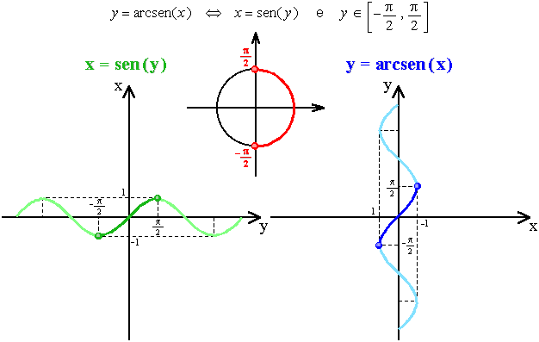
Definição de Arco-seno

Slide 13
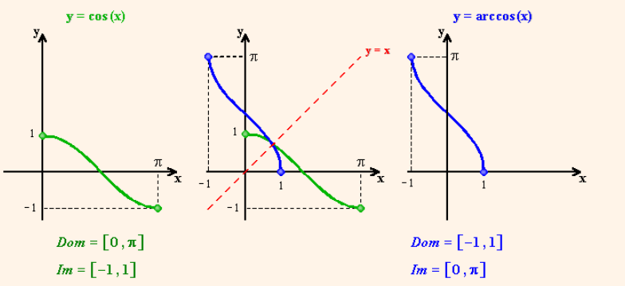
Definição de Arco-cosseno

Slide 14
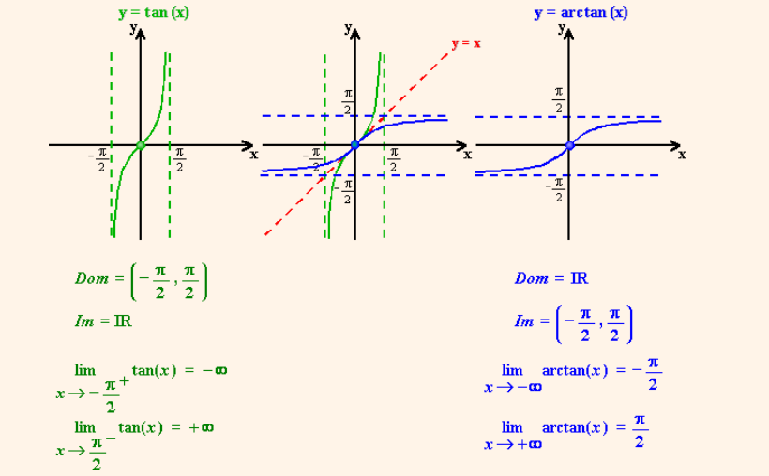
Definição de Arco-tangente

Slide 15
Exemplos
3) Sendo [-π/2, π/2] o contradomínio da função arcoseno e [0, π] o contradomínio da função arcocosseno, qual o valor de:

Slide 16
OBRIGADO PELA ATENÇÃO E FIM!!!!!!
OU SERÁ APENAS O COMEÇO?!?!

